Slide 1

ДЕТИ – ГЕРОИ
ВЕЛИКОЙ ОТЕЧЕСТВЕННОЙ ВОЙНЫ

Slide 2
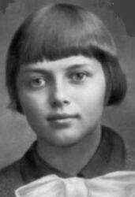

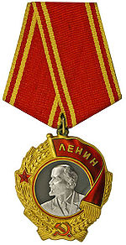
Зина Портнова
Орден Ленина
Герой Советского
Союза
(Посмертно).
Участвовала в распространении листовок среди населения и диверсиях против захватчиков. Работая в столовой курсов переподготовки немецких офицеров, по указанию подполья отравила пищу (погибло более ста офицеров). Во время разбирательств, желая доказать немцам свою непричастность, попробовала отравленный суп. Чудом осталась жива.

Slide 3
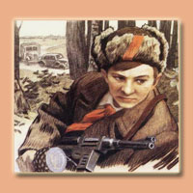

Валя Котик
29 октября 1943 года, будучи в дозоре, заметил карателей, собиравшихся устроить облаву на отряд. Убив офицера, он поднял тревогу; благодаря его действиям, партизаны успели дать отпор врагу.
Орден
Отечественной войны
I степени
Герой Советского Союза
(Посмертно).

Slide 4

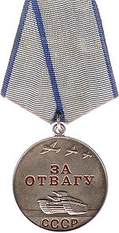
Марат Казей
Деревню окружила цепь немцев. Марат, отстреливаясь, залег в ложбинке. Он был тяжело ранен. Происходило это на глазах практически у всей деревни. Пока были патроны, держал оборону, а когда магазин опустел, взял одну из висевших на поясе гранат и бросил во врагов. А второй гранатой, когда они подошли совсем близко, подорвал себя вместе с ними.
Герой Советского Союза (Посмертно)
Орден Ленина
Медаль «За отвагу»

Slide 5
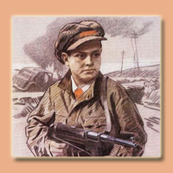
Леня Голиков
13 августа 1942 года,
возвращаясь из разведки, неподалёку от деревни Варницы гранатой подорвал легковую машину, в которой находился немецкий генерал-майор В штаб бригады разведчик доставил портфель с документами. В их числе были чертежи и описание новых образцов немецких мин, и другие важные бумаги военного характера.
Герой Советского Союза (Посмертно).

Slide 6
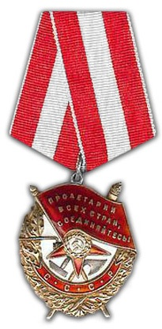
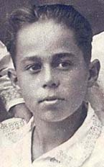
Володя Дубинин
Володя Дубинин был одним из членов партизанского отряда, воевавшего вблизи Керчи. Вместе со взрослыми в отряде, юные разведчики доставляли ценные сведения о расположении частей врага и о численности немецких войск .
Орден Красного Знамени
(Посмертно)

Slide 7
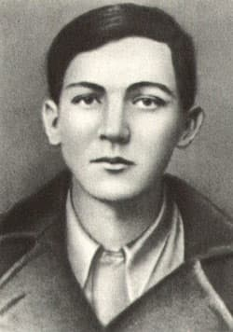
Саша Чекалин
Однажды группа партизан, в числе которых был и Саша Чекалин, устроили засаду у дороги на Лихвин. Вдали показалась автомашина. Прошла минута - и взрыв разнес машину на части. За ней прошли и взорвались еще несколько машин. Одна из них, переполненная солдатами, пыталась проскочить. Но граната, брошенная Чекалиным, уничтожила её.
Герой Советского Союза (Посмертно).

Slide 8

Никто не забыт
И ничто не забыто…

